Slide 1
3. Data Structure and Algorithms 2
Sorting

Slide 2
목차
O(N^2) Sorting
Merge Sort
Heap Sort
Quick Sort
Counting Sort
Radix Sort

Slide 3
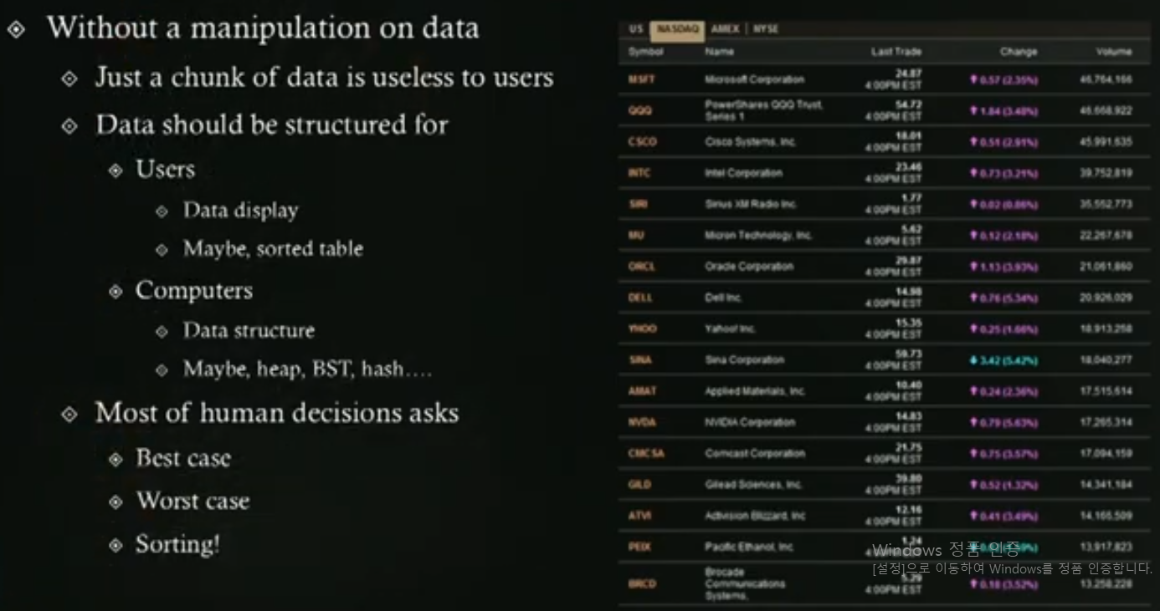
1. O(N^2) Sorting
Sorting
Sorting Algorithms Animations : https://www.toptal.com/developers/sorting-algorithms
Sorting은 다양한 용도로 쓰인다.
이름별, 주식상황별 등
다양한 상황에 맞춰 sort algorithms 구현
문제는 수십만개를 수십만명이 동시에 들어와서 알아보고자 할 때 핸들링이 어렵다
DB의 sort를 사용해도 된다. 그 이상의 sort algorithm을 구현하기 힘들다.
하지만 DB아니더라고 요소요소에 sort algorithm이 쓰일때가 많다.

Slide 4
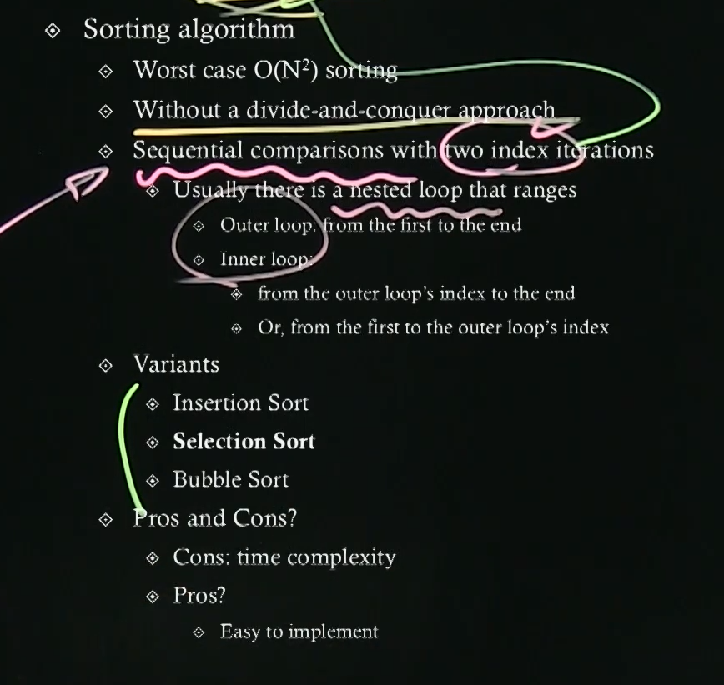
1. O(N^2) Sorting
Sorting
Order of N sqaure은 selection sorting 계열
기본적으로 효율적이고 쉽게 구현 가능
왜냐하면 tree structure같은 구조가 활용되지 않음
Index를 두개를 돌리고 sequential comparison을 함
Time complexity 혼자서 돌려보기에는 좋으나 논문을 쓰기위해 분석을 한다든가 현실에 적용하기에는 좋지 않다.
하지만 쉽게 구현이 가능

Slide 5
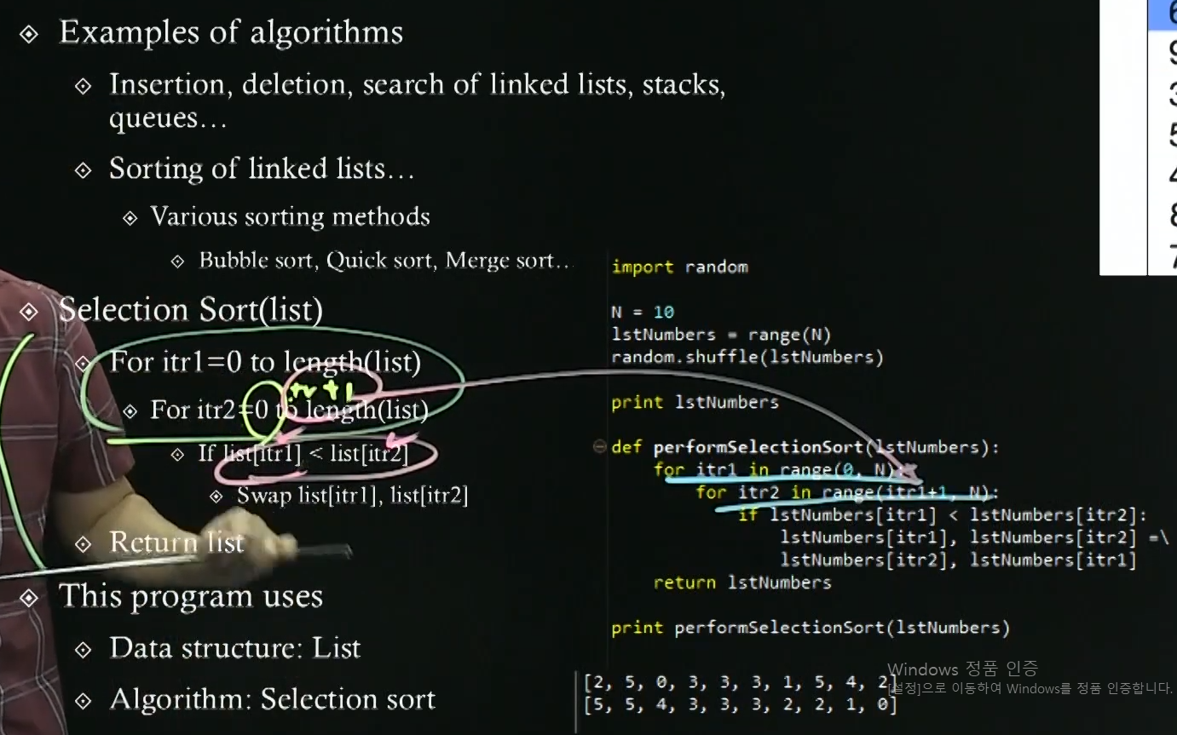
1. O(N^2) Sorting
Selection sort algorithm
Itr2 = 0 보다 효율적으로 하기 위해서 itr2 = itr + 1
Maxmum이 항상 앞으로 가는 algorithm
List 뿐만 아니라 array 등 다양하게 사용할수 있다.

Slide 6
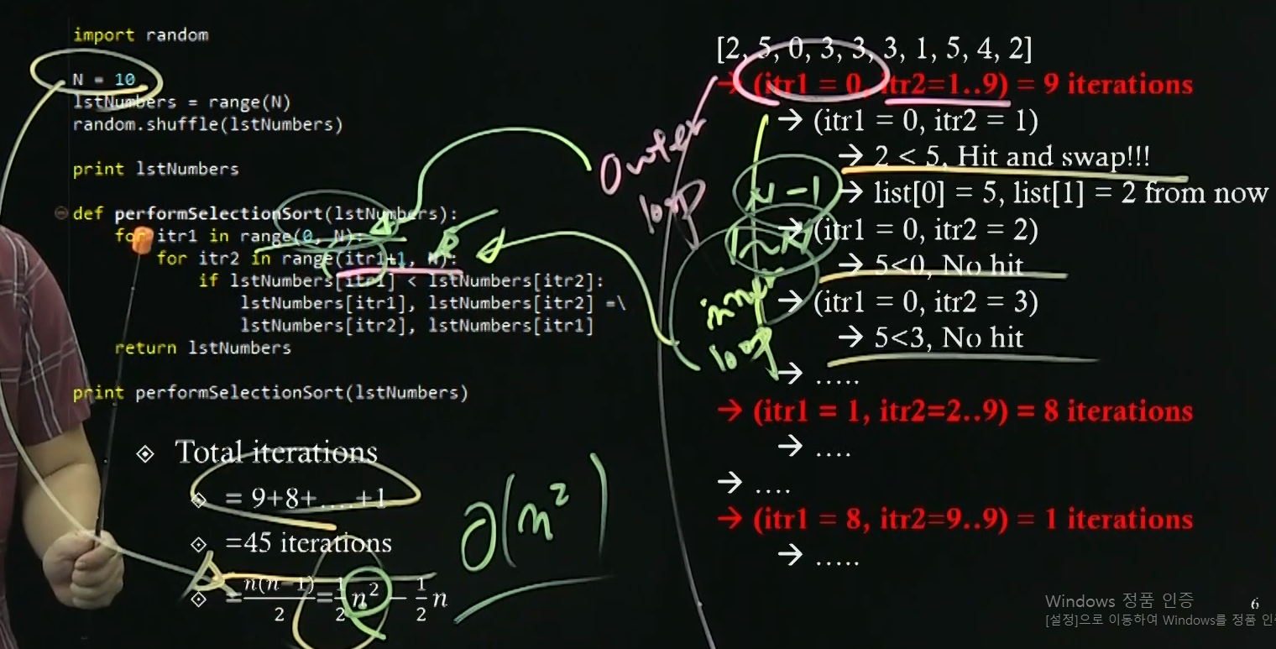
1. O(N^2) Sorting
Example of selection sort execution
irt1 = 0, itr2 = 1..9
Outer loop는 N번만큼
코드 구현은 쉽지만 성능이 너무 안나온다.
총 반복이 45번

Slide 7
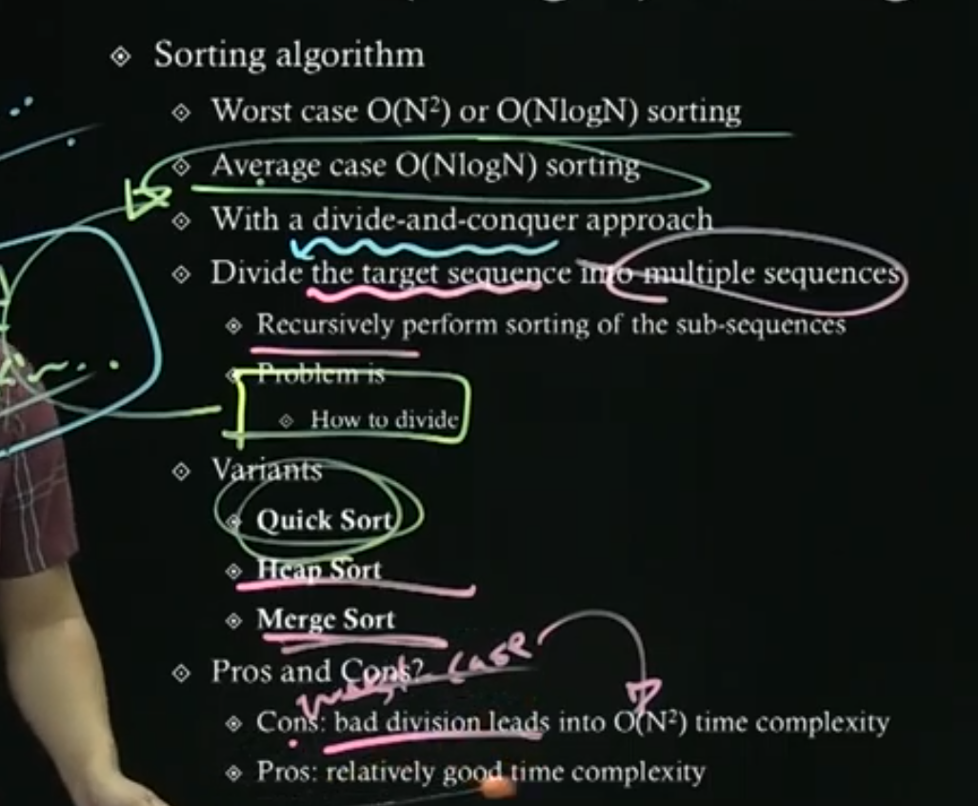
2. Merge Sort
O(NlogN) Sorting
O(N^2)로직보다 좀 더 나은 O(NlogN)이다
이 로직은 divide and conquer를 사용
기본적으로 Target sequence를 multiple sequences로 쪼개서 비교하는것
Recursion이 필요
Good division이면 average case를 달성
단점은 worstcast면 O(N^2)같은 성능을 낸다.
Comparison에서는 O(NlogN)이 베스트이다.

Slide 8
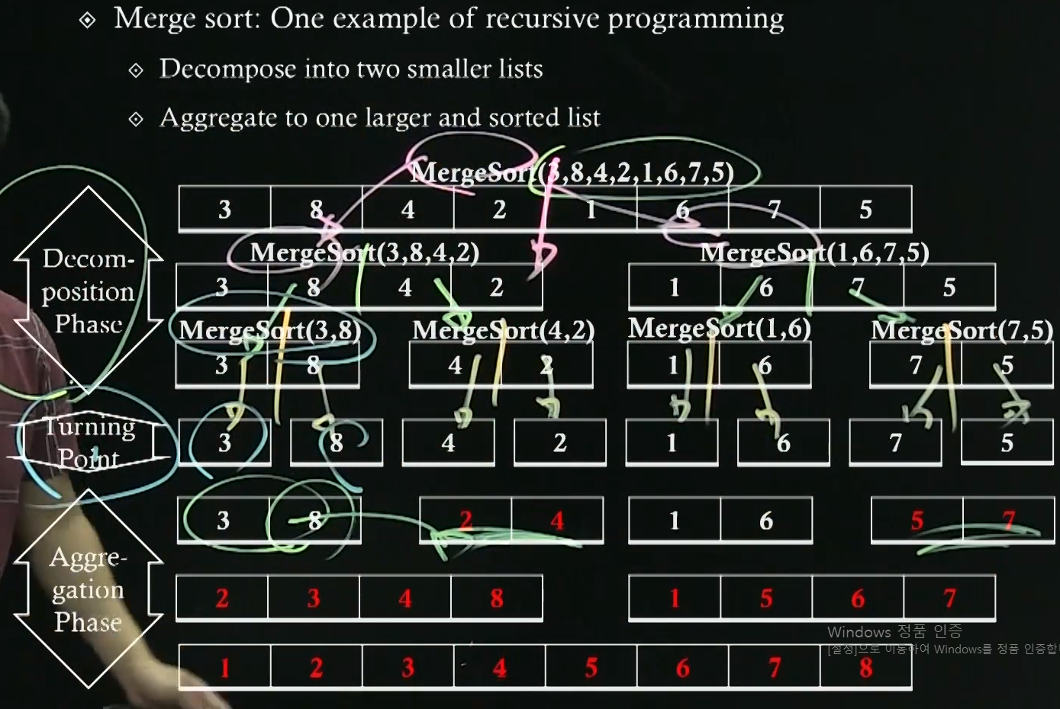
2. Merge Sort
Merge Sort
Merge Sort는 쪼갤수 없을 때까지 쪼개고 다시 aggregation하는 과정이다.
Decom-position phase하고
Recursion escape 으로 탈출한다.
Sorting한다(작은것을 앞에 쓰거나 큰것을 앞에 쓴다)
마지막은 comparison이 필요 없다.

Slide 9
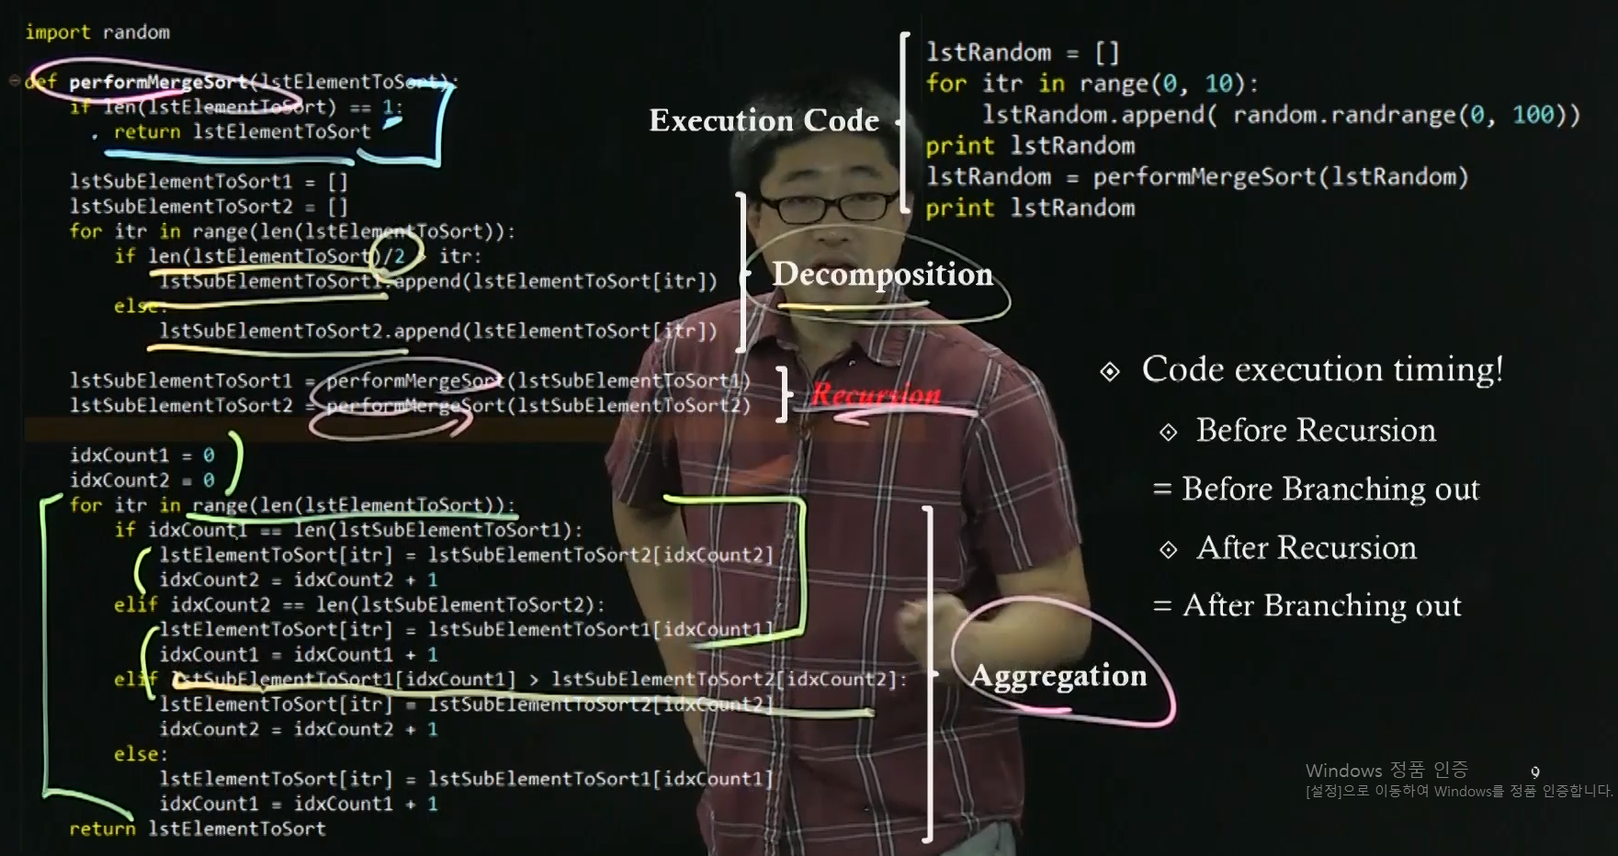
2. Merge Sort
Implementation Example: Merge Sort
Decomposition :
절반으로 쪼개고 append하게 된다.
Recursion :
Recursive call 한다.
Escape:
더 이상 쪼갤수 없으면 return한다.
Aggregation :
For loop 돌린다.
각 index의 0째부터 시작
Elif 두번째가 비교문
If 문 첫번째 리스트가 소진되었을때
Elif 첫번째가 두번째 리스트가 소진 되었을때

Slide 10
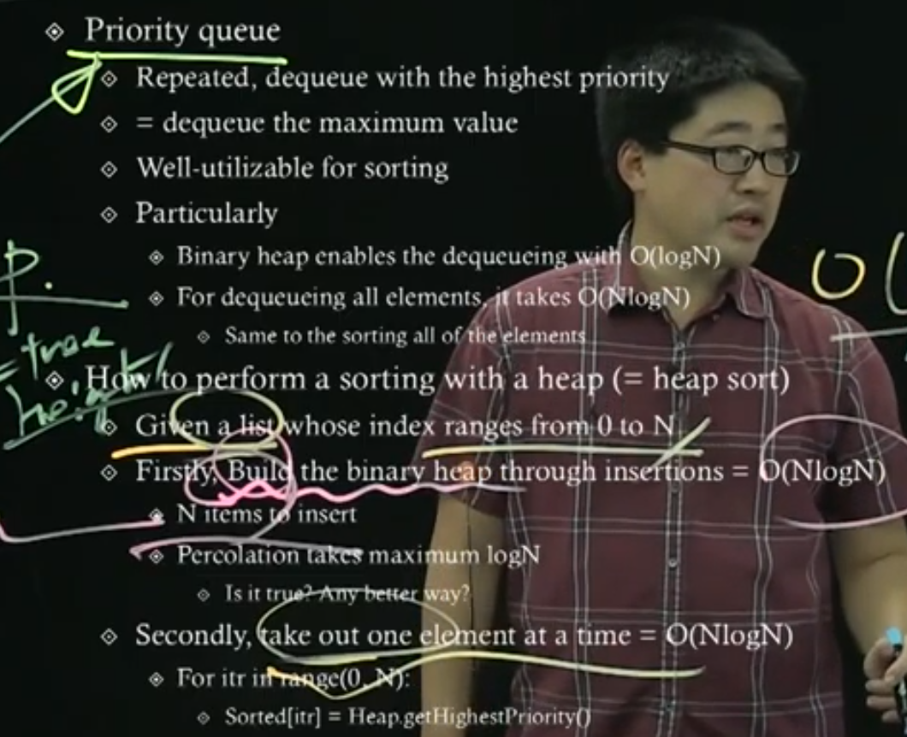
3. Heap Sort
Heap sort
Heap sort는 Merge sort와 동일한 성능을 내지만 structure만 좀 다르다.
Priority queue를 활용
Binary Heap 구조를 활용해서 Heap sort라 함
Insert를 함으로써 binary heap을 build한다.
Build하는 과정이 사실상 enqueue하는 것
이 때 percorlation-up이 일어난다.
Build가 되면 하나씩 빼면 된다.
빼는 과정은 percorlation-down이 일어난다.

Slide 11
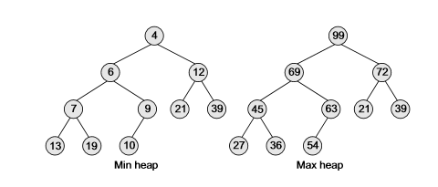
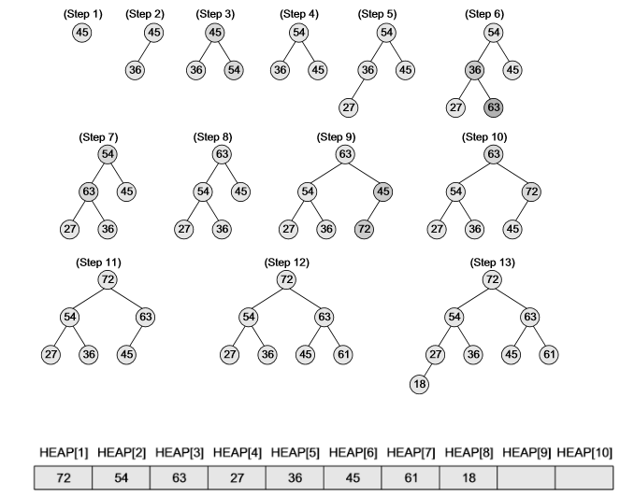
3. Heap Sort
Heap sort (보충)
Heap sort 란?
List의 값을 차례로 insert하여 binary heap 을 build하고 root값을 계속 delete 하여 sort하는 것이다.
여기서 insert 하는 과정에 percorlate-Up이 사용되고 enqueue 하는것과 같다.
Delete 하는 과정은 percorlate-Down이 사용되고 dequeue 하는것과 같다.
Build(insert)
List = [45, 36, 54, 27, 63, 72, 61, 18]
List를 차례로 입력
Min heap이면 작은 값이 위로, max면 큰 값이 위로
Take out(delete)
Build가 된 binary heap의 root부터 하나씩 delete
Min heap 이면 작은값부터 정렬, max면 큰 값으로 정렬
[72, 63, 61, 54, 45, 36, 27, 18]

Slide 12
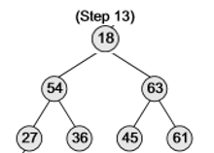
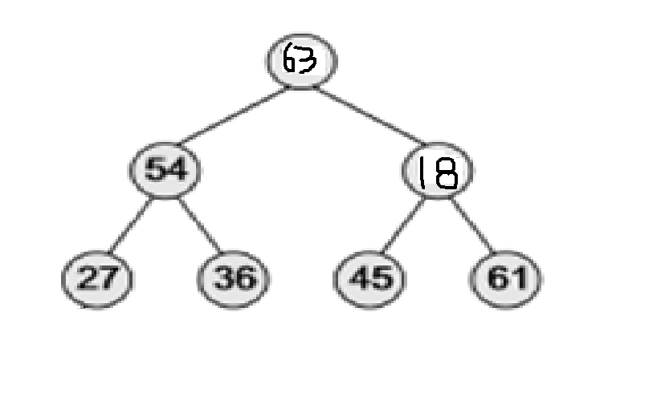
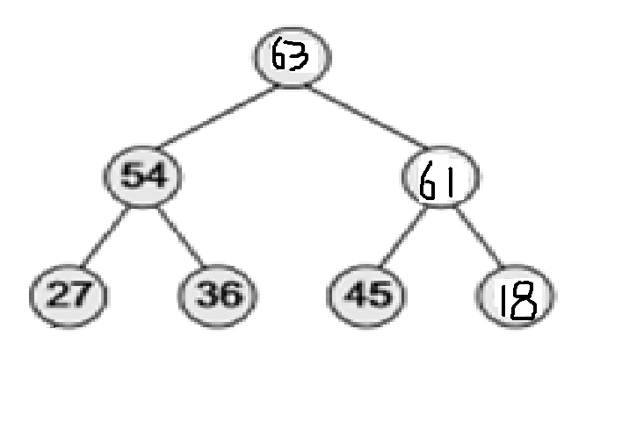
3. Heap Sort
Heap sort (보충)
Heap sort 란?
List의 값을 차례로 insert하여 binary heap 을 build하고 root값을 계속 delete 하여 sort하는 것이다.
여기서 insert 하는 과정에 percorlate-Up이 사용되고 enqueue 하는것과 같다.
Delete 하는 과정은 percorlate-Down이 사용되고 dequeue 하는것과 같다.
Build(insert)
List = [45, 36, 54, 27, 63, 72, 61, 18]
List를 차례로 입력
Min heap이면 작은 값이 위로, max면 큰 값이 위로
Take out(delete)
Build가 된 binary heap의 root부터 하나씩 delete
Min heap 이면 작은값부터 정렬, max면 큰 값으로 정렬
[72, 63, 61, 54, 45, 36, 27, 18]
Delete 과정
Root 값인 72 제거하고 마지막 node에 있는 18을 root로 가져온다.
18의 자식들인 54 와 63 중 큰값과 비교를 하여 큰 값보다 작으면 percolate-down한다.(18과 63의 자리를 바꾼다.
다시 18의 자식들인 45와 61 중 큰값과 비교하여 큰값보다 작으면 percolate-down 한다.(18과61의 자리를 바꾼다.
위 과정을 반복한다.
자식을 노드가 없거나 자식의 노드보다 큰 값을 가지게 되면 escape한다.

Slide 13
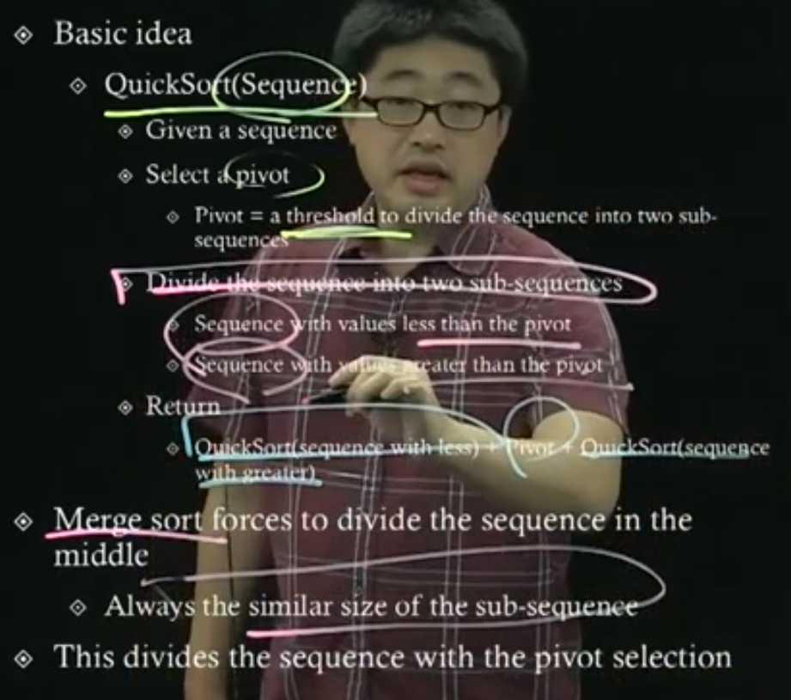
4. Quick Sort
Quick sort
Quick sort의 기본 매커니즘은 sequence가 들어오면 pivot을 선택함
Pivot은 왼쪽과 오른쪽을 분리하는 기준점
Threshold를 넘으면 오른쪽, 작으면 왼쪽
Sequence을 split하는것
그 다음 recursion을 하게 됨
Pivot은 중간 값을 잘 설정하는게 중요
Merge sort는 항상 중간
Pivot이 잘못 설정되면 양쪽의 sequence의 길이차이가 많이 나게 된다.

Slide 14
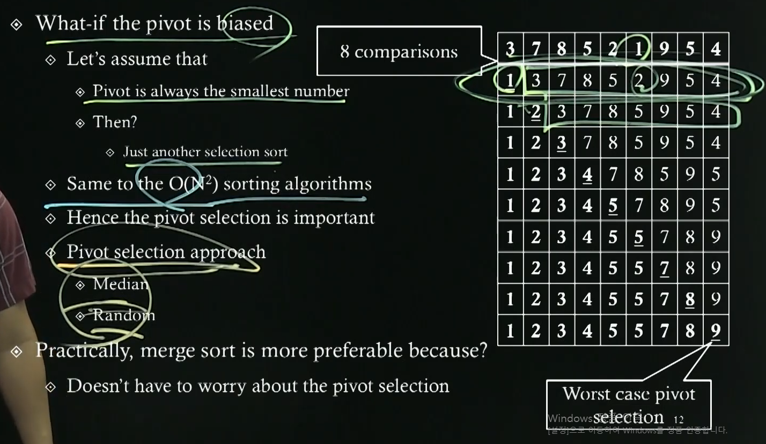
4. Quick Sort
Importance of pivot in quick sort
Pivot을 가장 작은 숫자를 선택한다면?
Selection sort랑 동일하게 됨
Selection의 inner와 outer loop와 같음
O(N^2) sorting algorithms랑 같음
이럴경우 quick sort를 안하는게 낫다
Median과 Random의 접근 방식이 있다.
Merge sort가 기준점을 정하는데 걱정할 필요가 없어서 더 선호하기도 하다

Slide 15
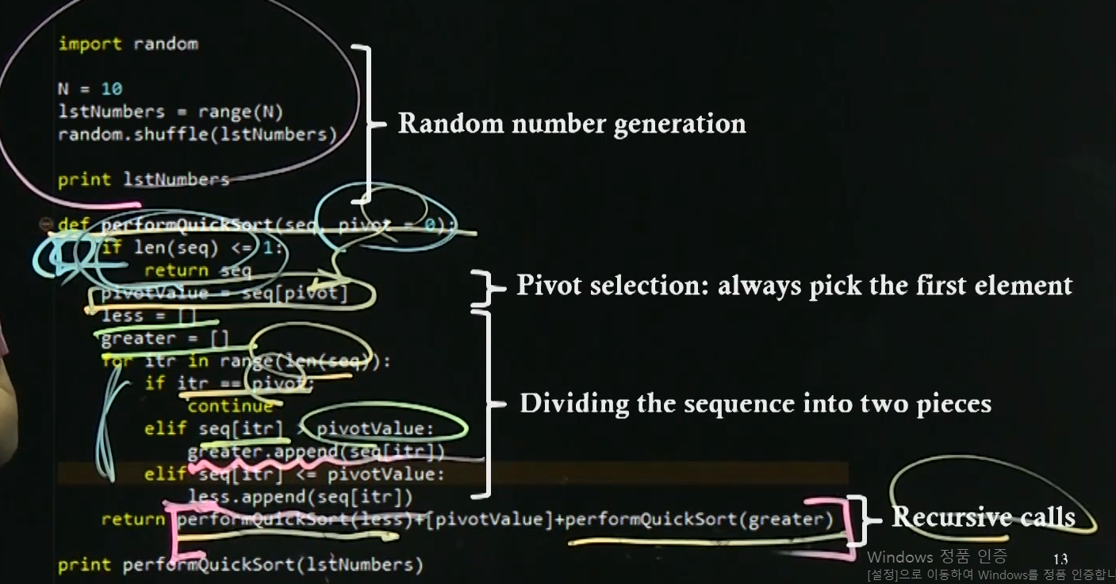
4. Quick Sort
Implementation of quick sort
Pivot은 0로 설정(idx를 맨 처음으로 설정)
Recursion을 해야하기 때문에 escape문이 있다.
Pivotvalue는 항상 앞에 있는 값
Pivotvalue보다 작은거=less, 큰거=greater 만듦
Pivotvalue보다 크면 greater
Pivotvalue보다 작으면 less
Recursion이 두 파트가 일어남
Return은 less + pivotvalue + greater로 sort가 됨
Merge sort는 division 할때 sort 안했지만 quick sort는 division 할때 sort를 하게 됨
Aggregation하기 전에 sort하는 것

Slide 16
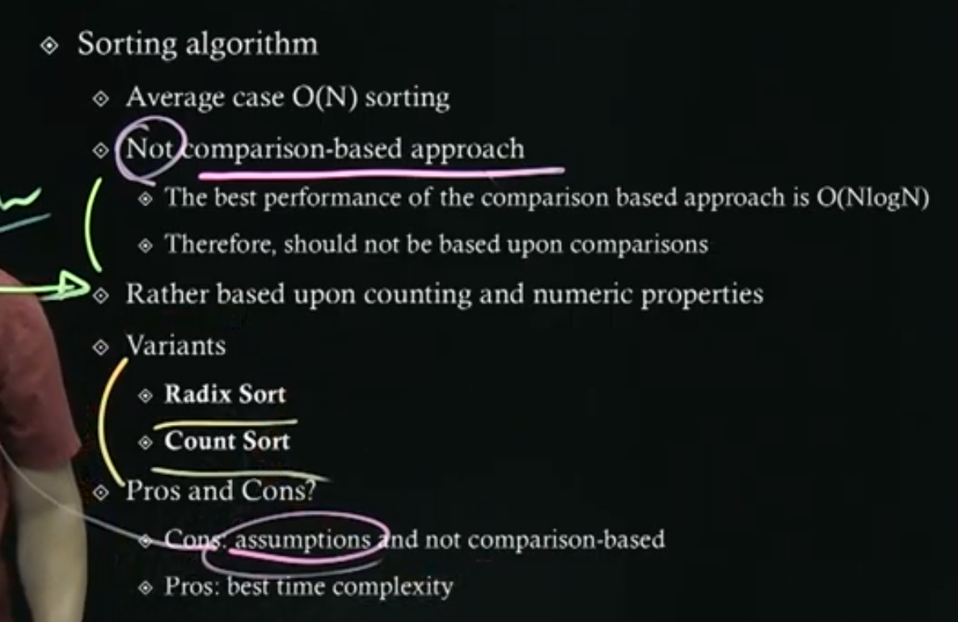
5. Counting Sort
O(N) Sorting
O(N) Sorting은 비교를 하지 않는다
비교를 하지 않았지만 비교를 한것과 같은 결과를 만들어 내야 O(NlogN)의 성능을 낼 수 있다.
Counting and numeric propeties기반하에 assumption 하는것
장점으로 가장 빠르다

Slide 17
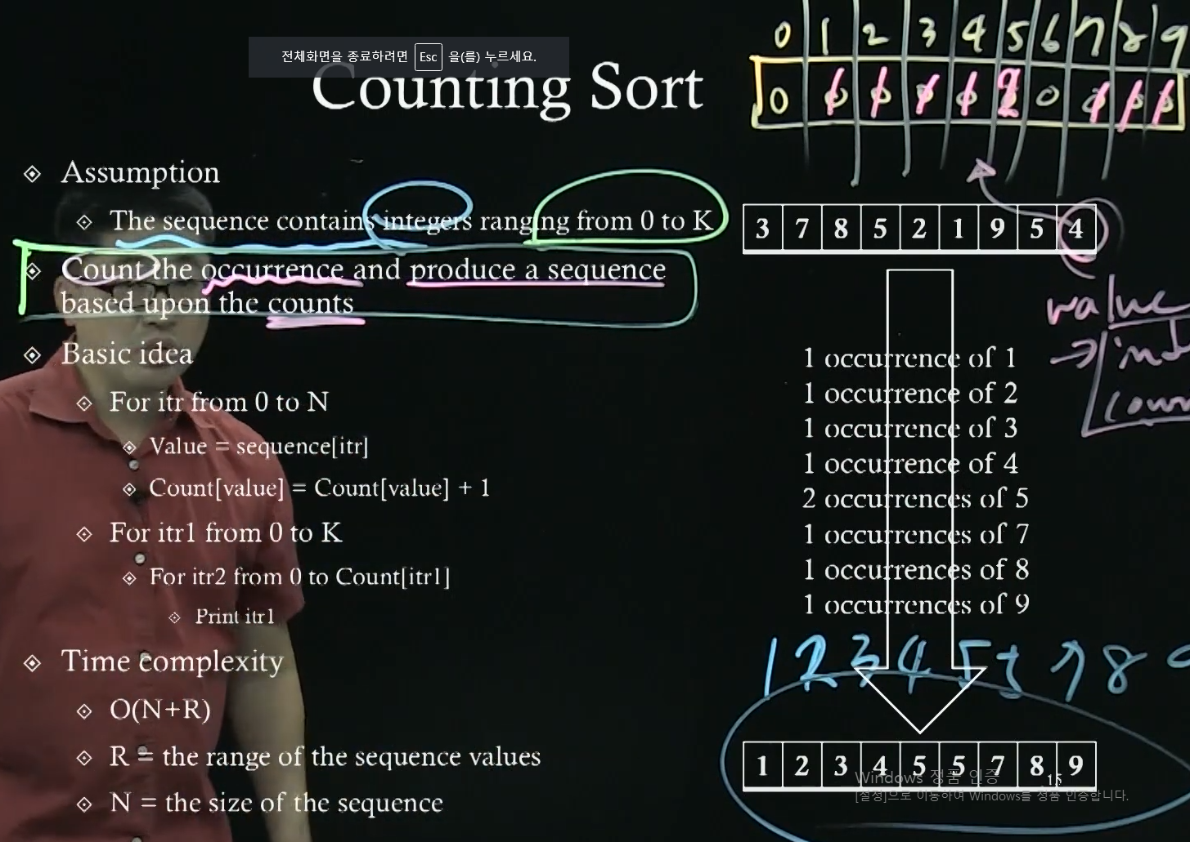
5. Counting Sort
Counting Sort
Counting sort는 integers만 가능
0 from K로 맥스 K를 알아야 함
각 숫자가 몇번 일어나는지 count함
Count에 맞춰 seqeunce를 produce함
Array를 max까지 만든다.
0으로 초기화한다.
Value가 index가 돼 버린다.
원래 두번째 for loop는 O(K * N)
K 가 값이 엄청 크다고 가정
For irt1 from 0 to K 가 N보다 dominant하다
Dominant 상황이 되면 K를 생각해야함
K 가 R이 된다.
O(R) (rnage로 생각) = O(K) 와 같다
O(N)은 특정 인덱스 count
그래서 O(N + R)
다른 Counting sort Algorithm
https://www.cs.miami.edu/home/burt/learning/Csc517.091/workbook/countingsort.html

Slide 18
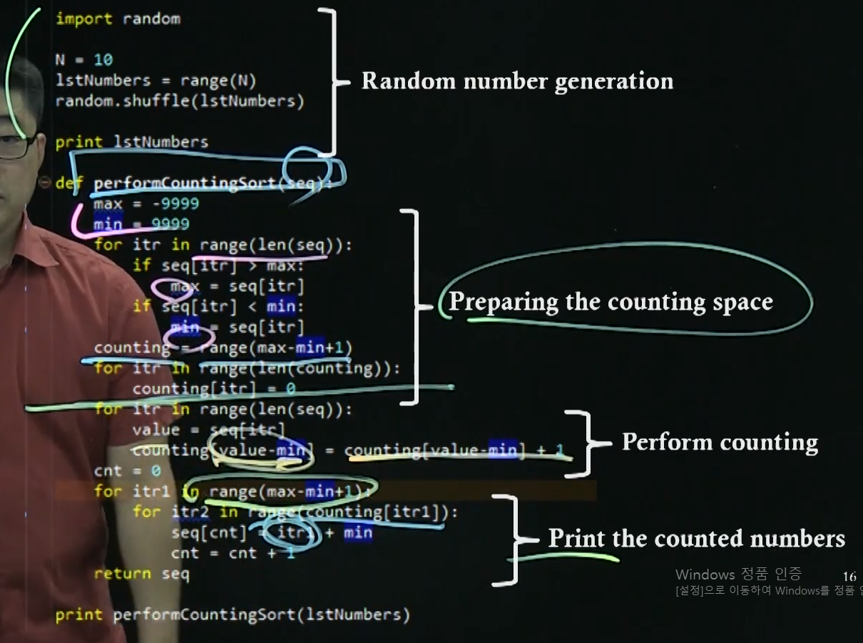
5. Counting Sort
Implementation of counting sort
Seq의 길이 만큼 한번 훑어서 min과 max을 알아낸다.
0부터 k까지의 저장소를 만들기 위함
Counting을 0으로 초기화 한다.
Value-min = min이 꼭 0이 아니어도 0부터 만들수 있게한 code
그 다음 counting 함
Counting된 index값을 sequence로 print

Slide 19
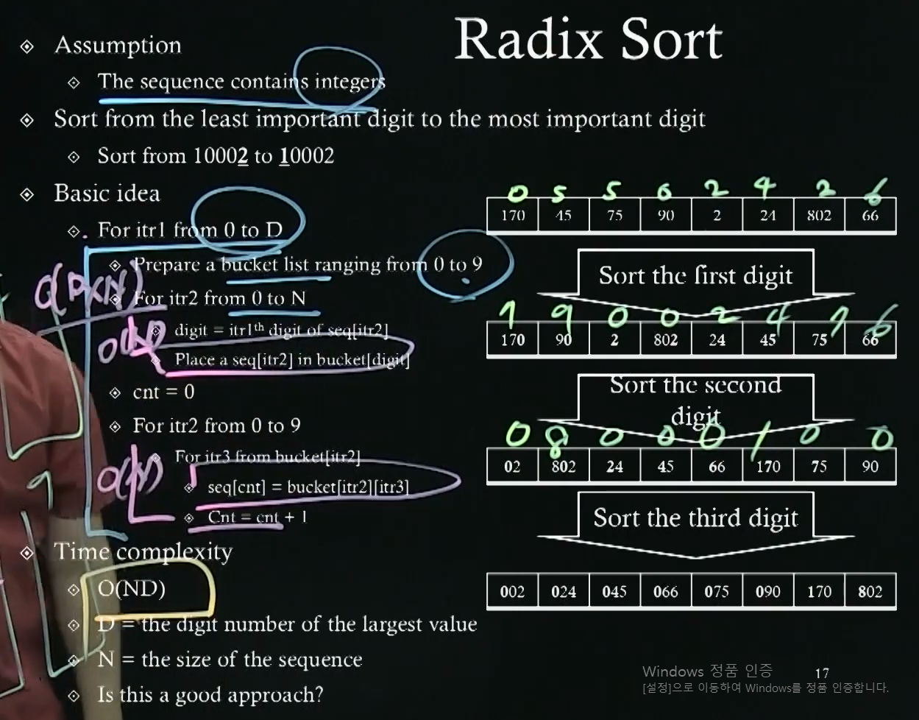
6. Radix Sort
Radix Sort
Sequence는 integer여야 한다.
Counting은 array의 길이가 길면 비효율적인데 이것을 보완하기 위해 만든것이 Radex Sort다
마지막 자리에 있는 digit부터 첫번째 digit까지 count하면서 sort
Bucket에 넣고 순서대로 print하면 된다.

Slide 20
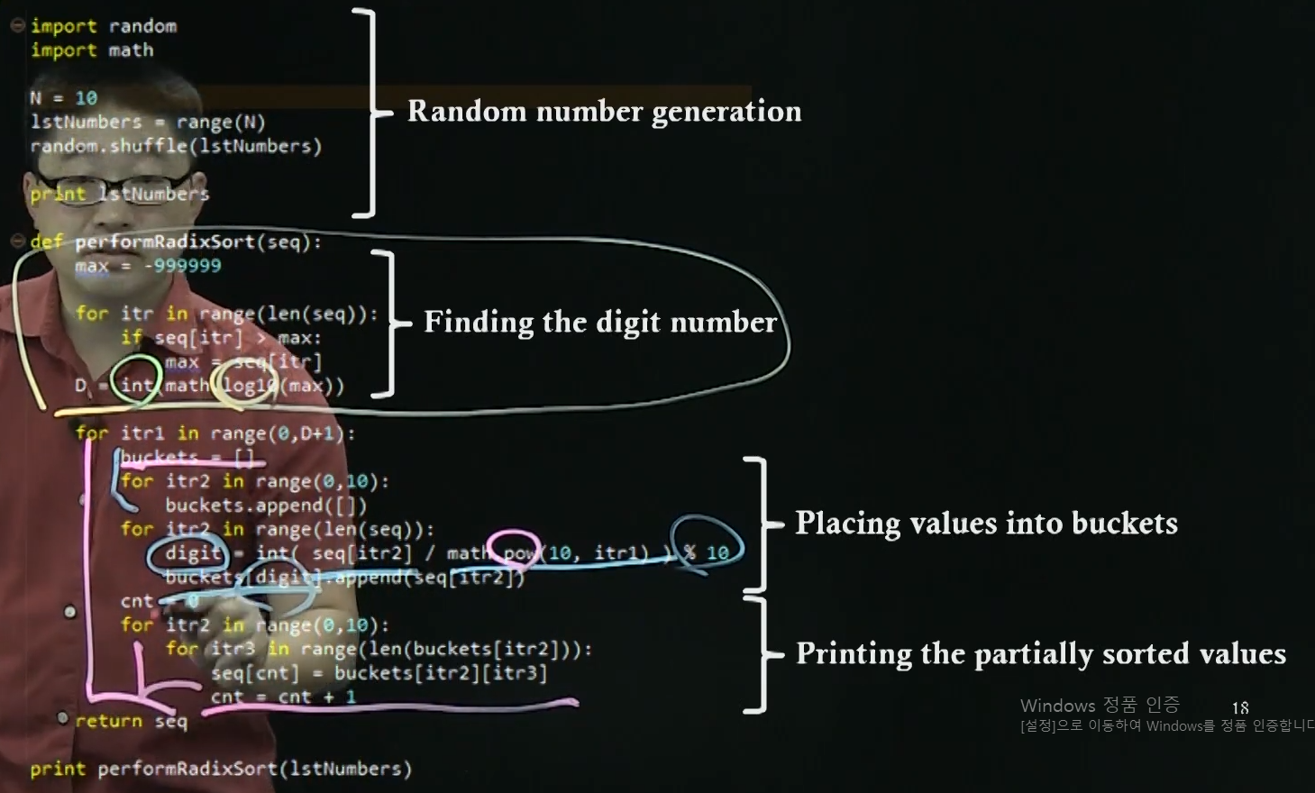
6. Radix Sort
Implementation of radix sort
Digit의 number를 알아보는 과정
Log10을 활용
Log10을 활용하면 소수점 자리가 나올수 있어서 int로 처리
Outer loop는 digit를 돈다
Buckets을 만든다.
Pow가 10의 몇승의 자리인이 알아보는것
Bucket에 자리수 별로 집어 넣고
다음 loop에서 bucket에 있는 값을 print한다.

Slide 21
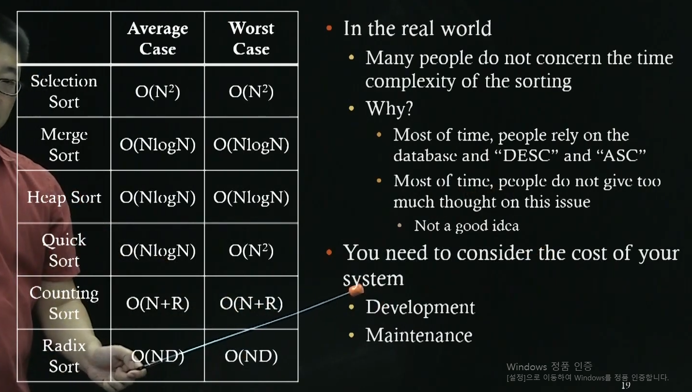
6. Radix Sort
Performance of sorting algorithms

